Slide 1

Patrol System

Slide 2
Patrol
„Örködő” ellenség a pályán
Előre megadott pontok (waypoint) között mozog megadott sebességgel
Célja: a „meglátott” játékos elkapása

Slide 3
Patrol rendszer(AI)
Célok:
Véges állapot gép létrehozása
Állapot átmenetek kialakítása
A Patrol viselkedésének befolyásolása az állapota alapján

Slide 4
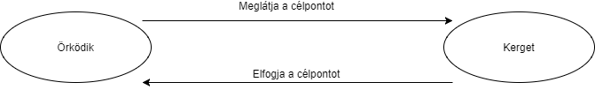
Véges állapotú gép
minden állapot–bejövő szimbólum párhoz egy és csakis egy másik állapotba való átmenet tartozik.

Slide 5
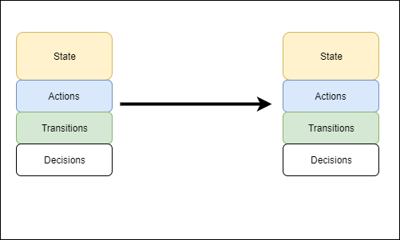
AI elemei

